Slide 1


一 质心
c
1 质心的概念
c
c
板上点C的运动轨迹是抛物线
c
c
c
c
其余点的运动=随点C的平动+绕点C的转动

Slide 2








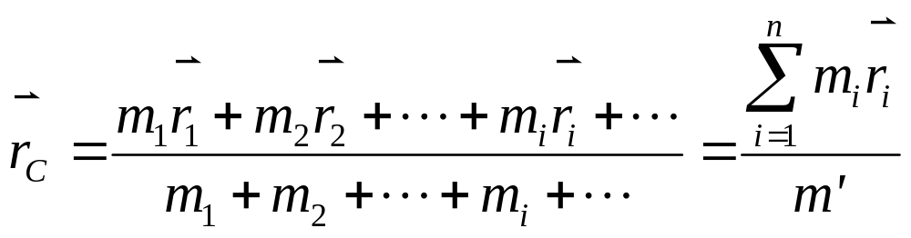
2 质心的位置
m₂
m_{i}
c
由n个质点组成的质点系，其质心的位置：
m₁

Slide 3
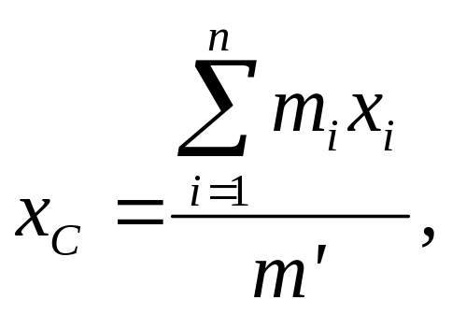
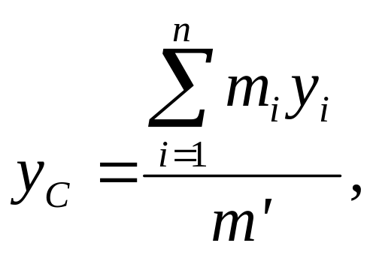
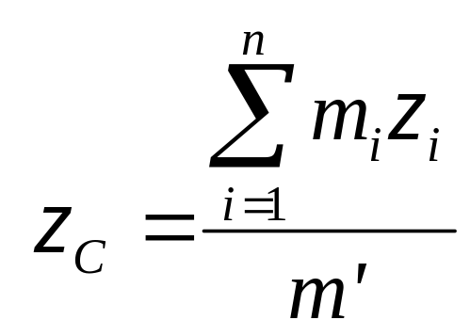
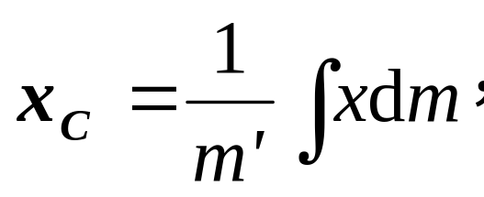
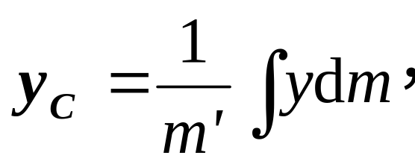
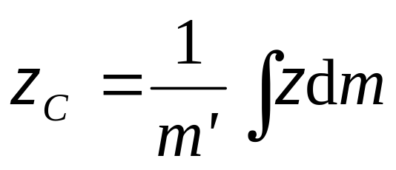
对质量离散分布的物系：
对质量连续分布的物体：
对密度均匀、形状对称的物体，质心在其几何中心．
说明

Slide 4
例1 水分子H₂O的结构如图．每个氢原子和氧原子中心间距离均为d=1.0×10⁻¹⁰ m，氢原子和氧原子两条连线间的夹角为θ=104.6º．求水分子的质心．
H
52.3º
d
C
o
O
d
52.3º
H

Slide 5
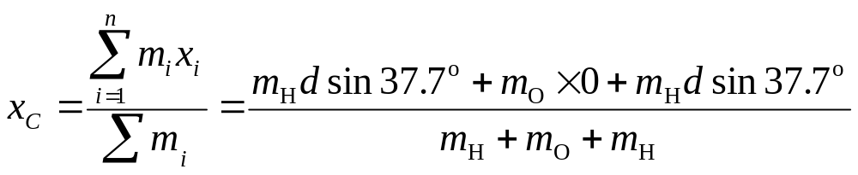
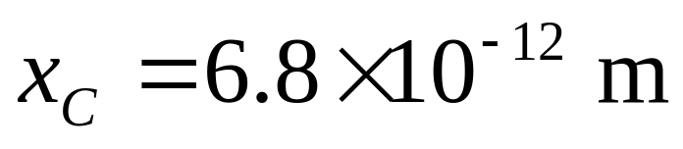
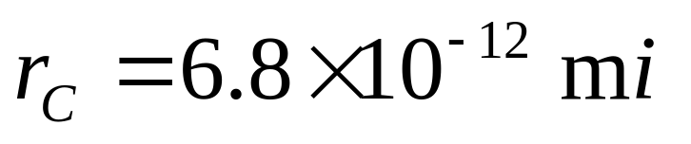
解
y_{C}=0
H
52.3º
d
C
o
O
d
52.3º
H

Slide 6




例2 求半径为 R 的匀质半薄球壳的质心.
R
θ
O
解 选如图所示的坐标系．
在半球壳上取一如图圆环

Slide 7
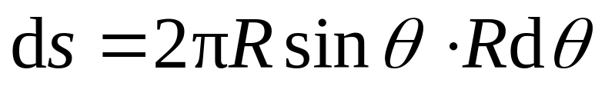


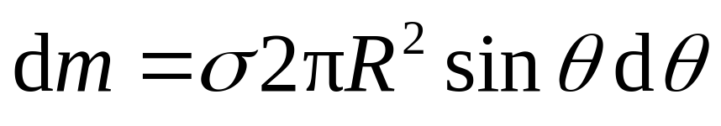
圆环的面积
R
θ
O
圆环的质量
由于球壳关于y 轴对称，故x_{c}= 0

Slide 8
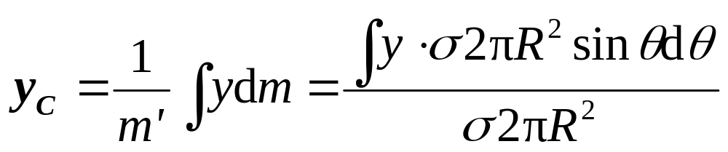
R
θ
O

Slide 9
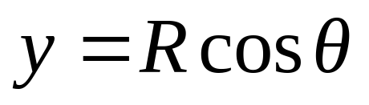


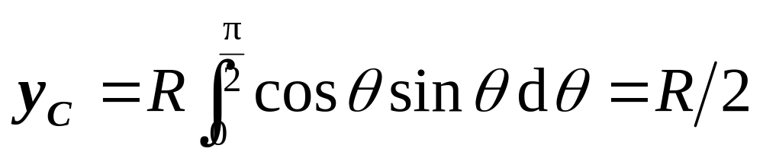
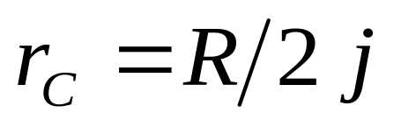
而
R
θ
O
所以
其质心位矢：

Slide 10

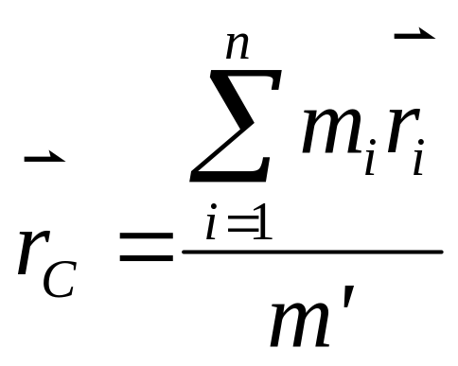




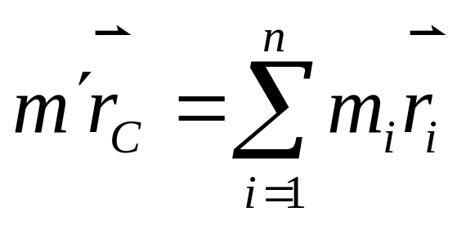
二 质心运动定律
m₂
m_{i}
c
m₁

Slide 11
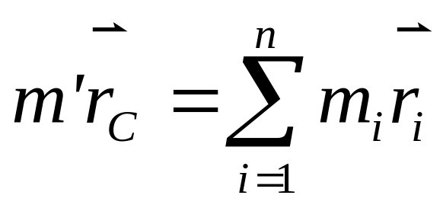
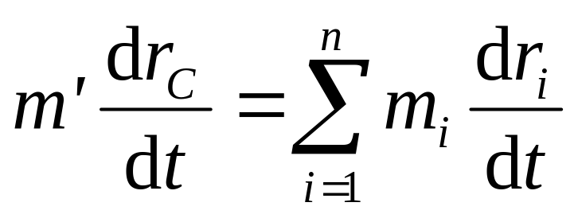
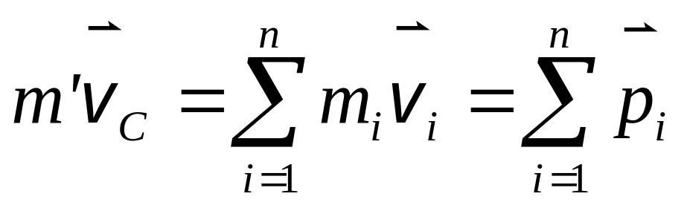
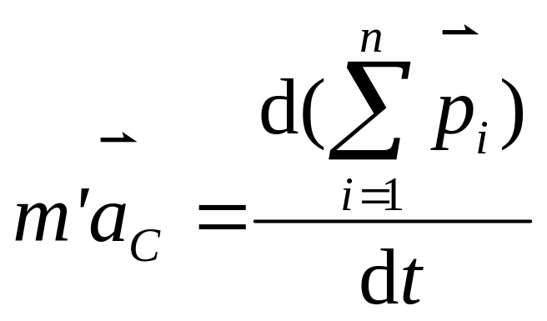
上式两边对时间 t 求一阶导数，得
再对时间 t 求一阶导数，得

Slide 12
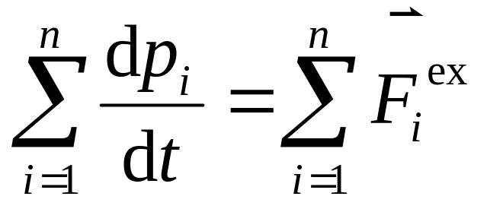
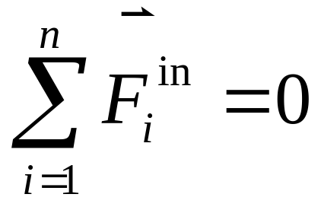
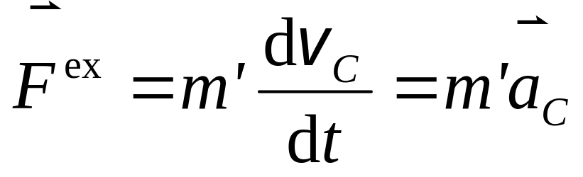
根据质点系动量定理
（因质点系内 ）
作用在系统上的合外力等于系统的总质量乘以质心的加速度——质心运动定律

Slide 13
例3 设有一质量为2m的弹丸,从地面斜抛出去,它飞行在最高点处爆炸成质量相等的两个碎片，
2m
m
m
O
x_{C}
C
x
其中一个竖直自由下落，另一个水平抛出，它们同时落地．问第二个碎片落地点在何处?

Slide 14
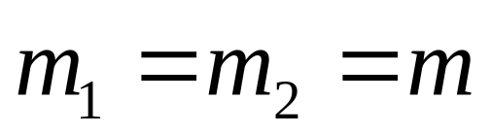
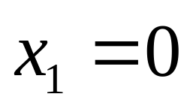
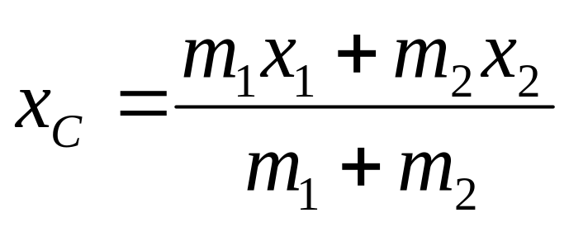
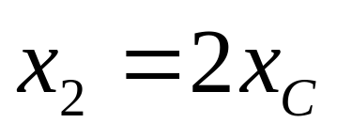
解 选弹丸为一系统，爆炸前、后质心运动轨迹不变．建立图示坐标系，
2m
m₁
m₂
O
x_{C}
C
x
x₂
x_{C}为弹丸碎片落地时质心离原点的距离

Slide 15

例4 用质心运动定律来讨论以下问题．
一长为l、密度均匀的柔软链条，其单位长度的质量为 ．将其卷成一堆放在地面． 若手提链条的一端，以匀速v 将其上提．当一端被提离地面高度为 y
y
F
y
c
y_{C}
o
时，求手的提力．

Slide 16
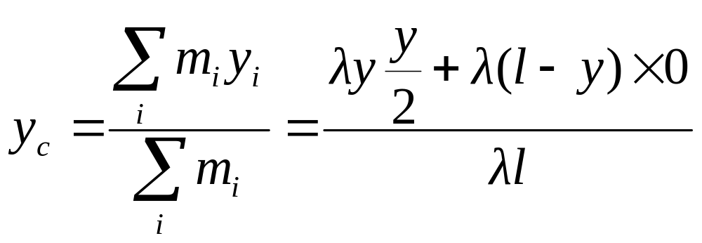
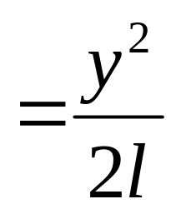
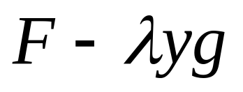
解 建立图示坐标系
y
链条质心的坐标y_{c}是变化的
F
y
c
y_{C}
o
竖直方向作用于链条的合外力为

Slide 17
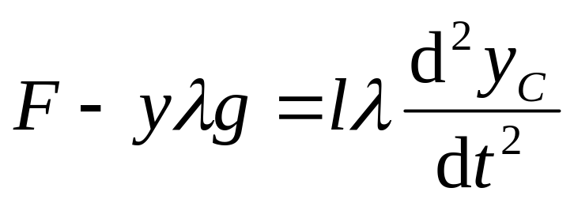
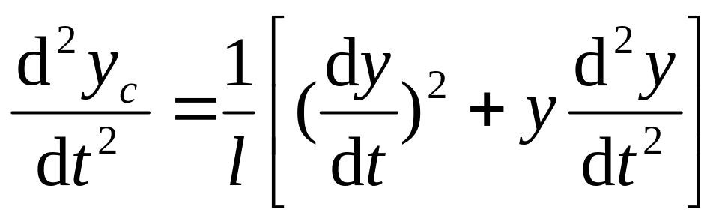
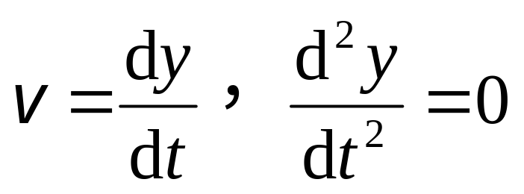
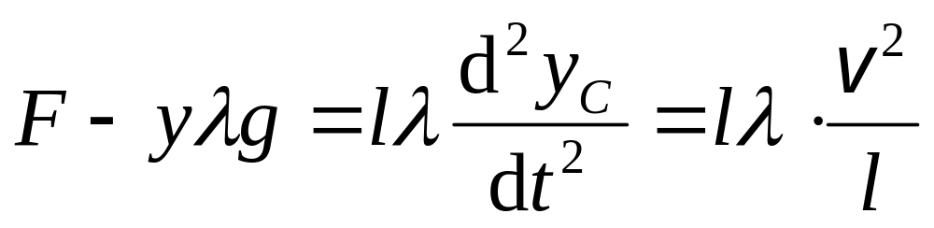
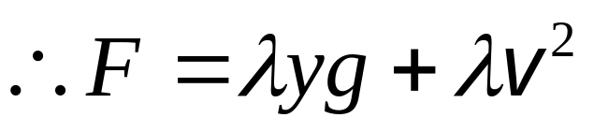
由质心运动定律有
y
F
y
而
c
y_{C}
考虑到
o
得到

Slide 18
选择进入下一节：
3-0 教学基本要求
3-1 质点和质点系的动量定理
3-2 动量守恒定律
*3-3 系统内质量移动问题
3-4 动能定理
3-5 保守力与非保守力 势能

